Slide 1

HĐTN 1
Chủ đề 9:
Cháu ngoan bác Hồ
Tuần 35

Slide 2



Slide 3



Slide 4


Slide 5

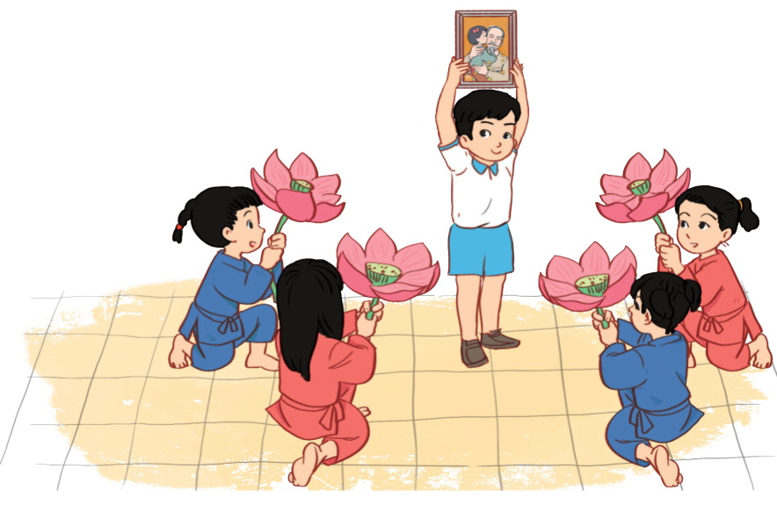
Hội diễn “Đài sen dâng Bác”

Slide 6


Slide 7

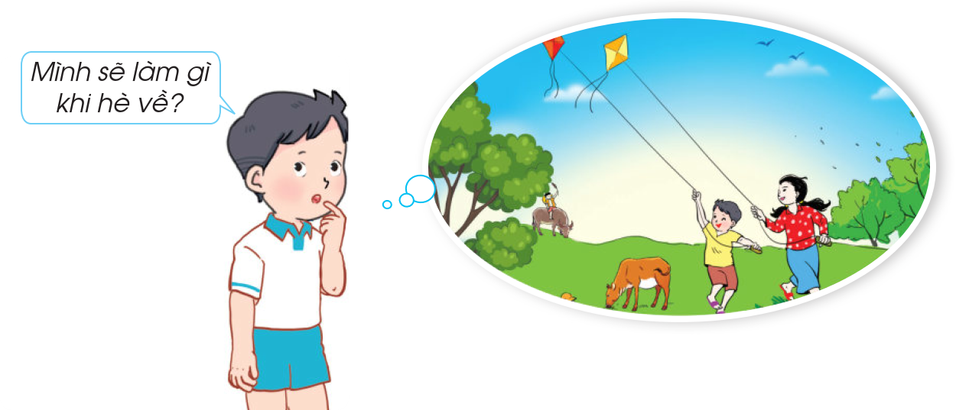
Hoạt động 1: Chia sẻ mong ước khi hè về

Slide 8



HOẠT ĐỘNG NHÓM ĐÔI
Cả lớp chia sẻ theo bàn hoặc theo từng cặp đôi theo các câu hỏi gợi ý sau:
+ Khi mùa hè đến, bạn thường làm gì?
+ Khi nghỉ hè, tạm xa mái trường, xa bạn bè, bạn có buồn không?
+ Em muốn được làm gì trong kì nghỉ hè?

Slide 9

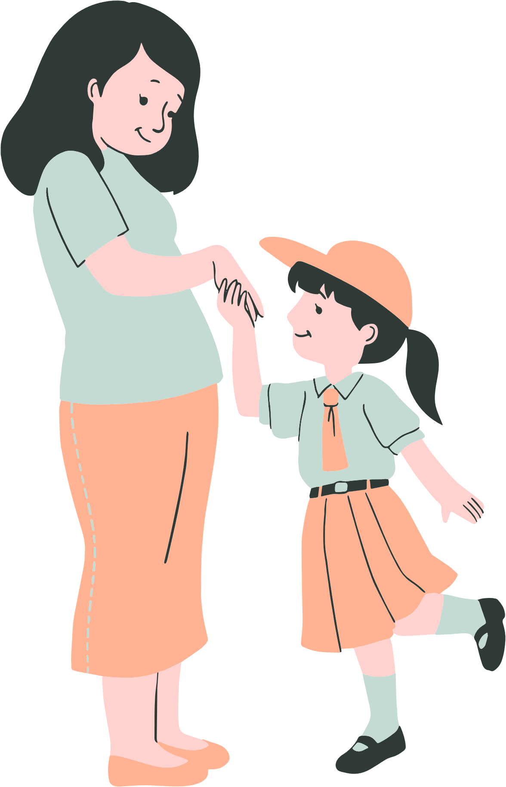
KẾT LUẬN
Mùa hè ai cũng muốn được vui chơi và tham gia các hoạt động năng khiếu theo sở thích.

Slide 10


Hoạt động 2: Quan sát tranh và liên hệ thực tế
Cả lớp quan sát tranh trong SGK – tr86 và trả lời câu hỏi:
- Các bạn trong tranh đang làm gì?
- Việc làm đó nên làm hay không nên làm? Vì sao?

Slide 11
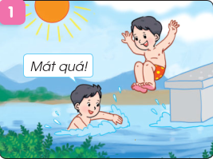
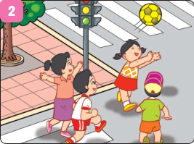

Slide 12
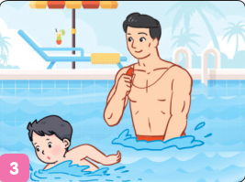
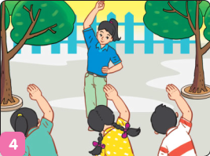

Slide 13




Cả lớp ngồi các nhóm 2 hoặc 4 người. Các nhóm thảo luận theo các câu hỏi:
+ Em đã thực hiện những việc làm nào giống các bạn trong các tranh trên?
+ Em cần làm gì để đảm bảo vui chơi
an toàn?
HOẠT ĐỘNG THEO NHÓM

Slide 14
KẾT LUẬN
Mùa hè, các em được tham gia rất nhiều
hoạt động vui chơi, học tập khác nhau: bạn muốn được học bơi, bạn muốn đi tắm biển, bạn muốn được về quê thả diều. Chúc cho kì nghỉ hè của các em sẽ đạt được như mong muốn và các em cần lưu ý các nguyên tắc an toàn khi đi bơi, tắm biển, tắm ao, hồ, sông suối.

Slide 15


Hoạt động 3: Cùng hát về mùa hè
Cả lớp cùng nghe bài hát “Mùa hè đến” và trả lời câu hỏi

Slide 16

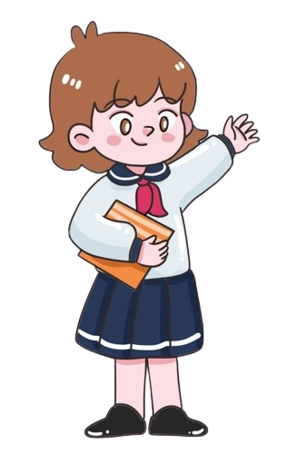
- Em có thích mùa hè không?
- Bạn nhỏ trong lời bài hát có vui khi hè về không?

Slide 17
KẾT LUẬN
Mùa hè đến, các em được nghỉ học để vui chơi, thư giãn sau một năm học tập chăm chỉ. Nhưng khi đó, cũng là lúc chúng ta tạm chia tay nhau, chia tay cô giáo cũ để vào lớp 2, tạm chia xa các bạn trước khi vào năm học mới và mỗi bạn sẽ có những cảm xúc, tâm trạng khác nhau.

Slide 18


Slide 19

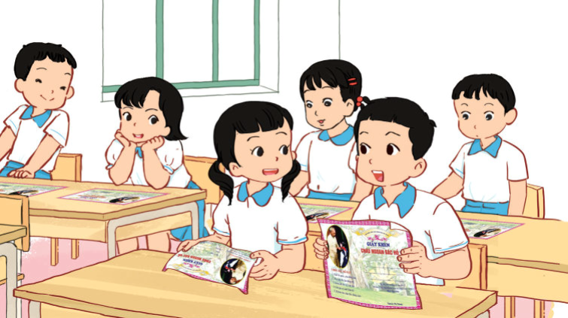
Cháu ngoan Bác Hồ

Slide 20

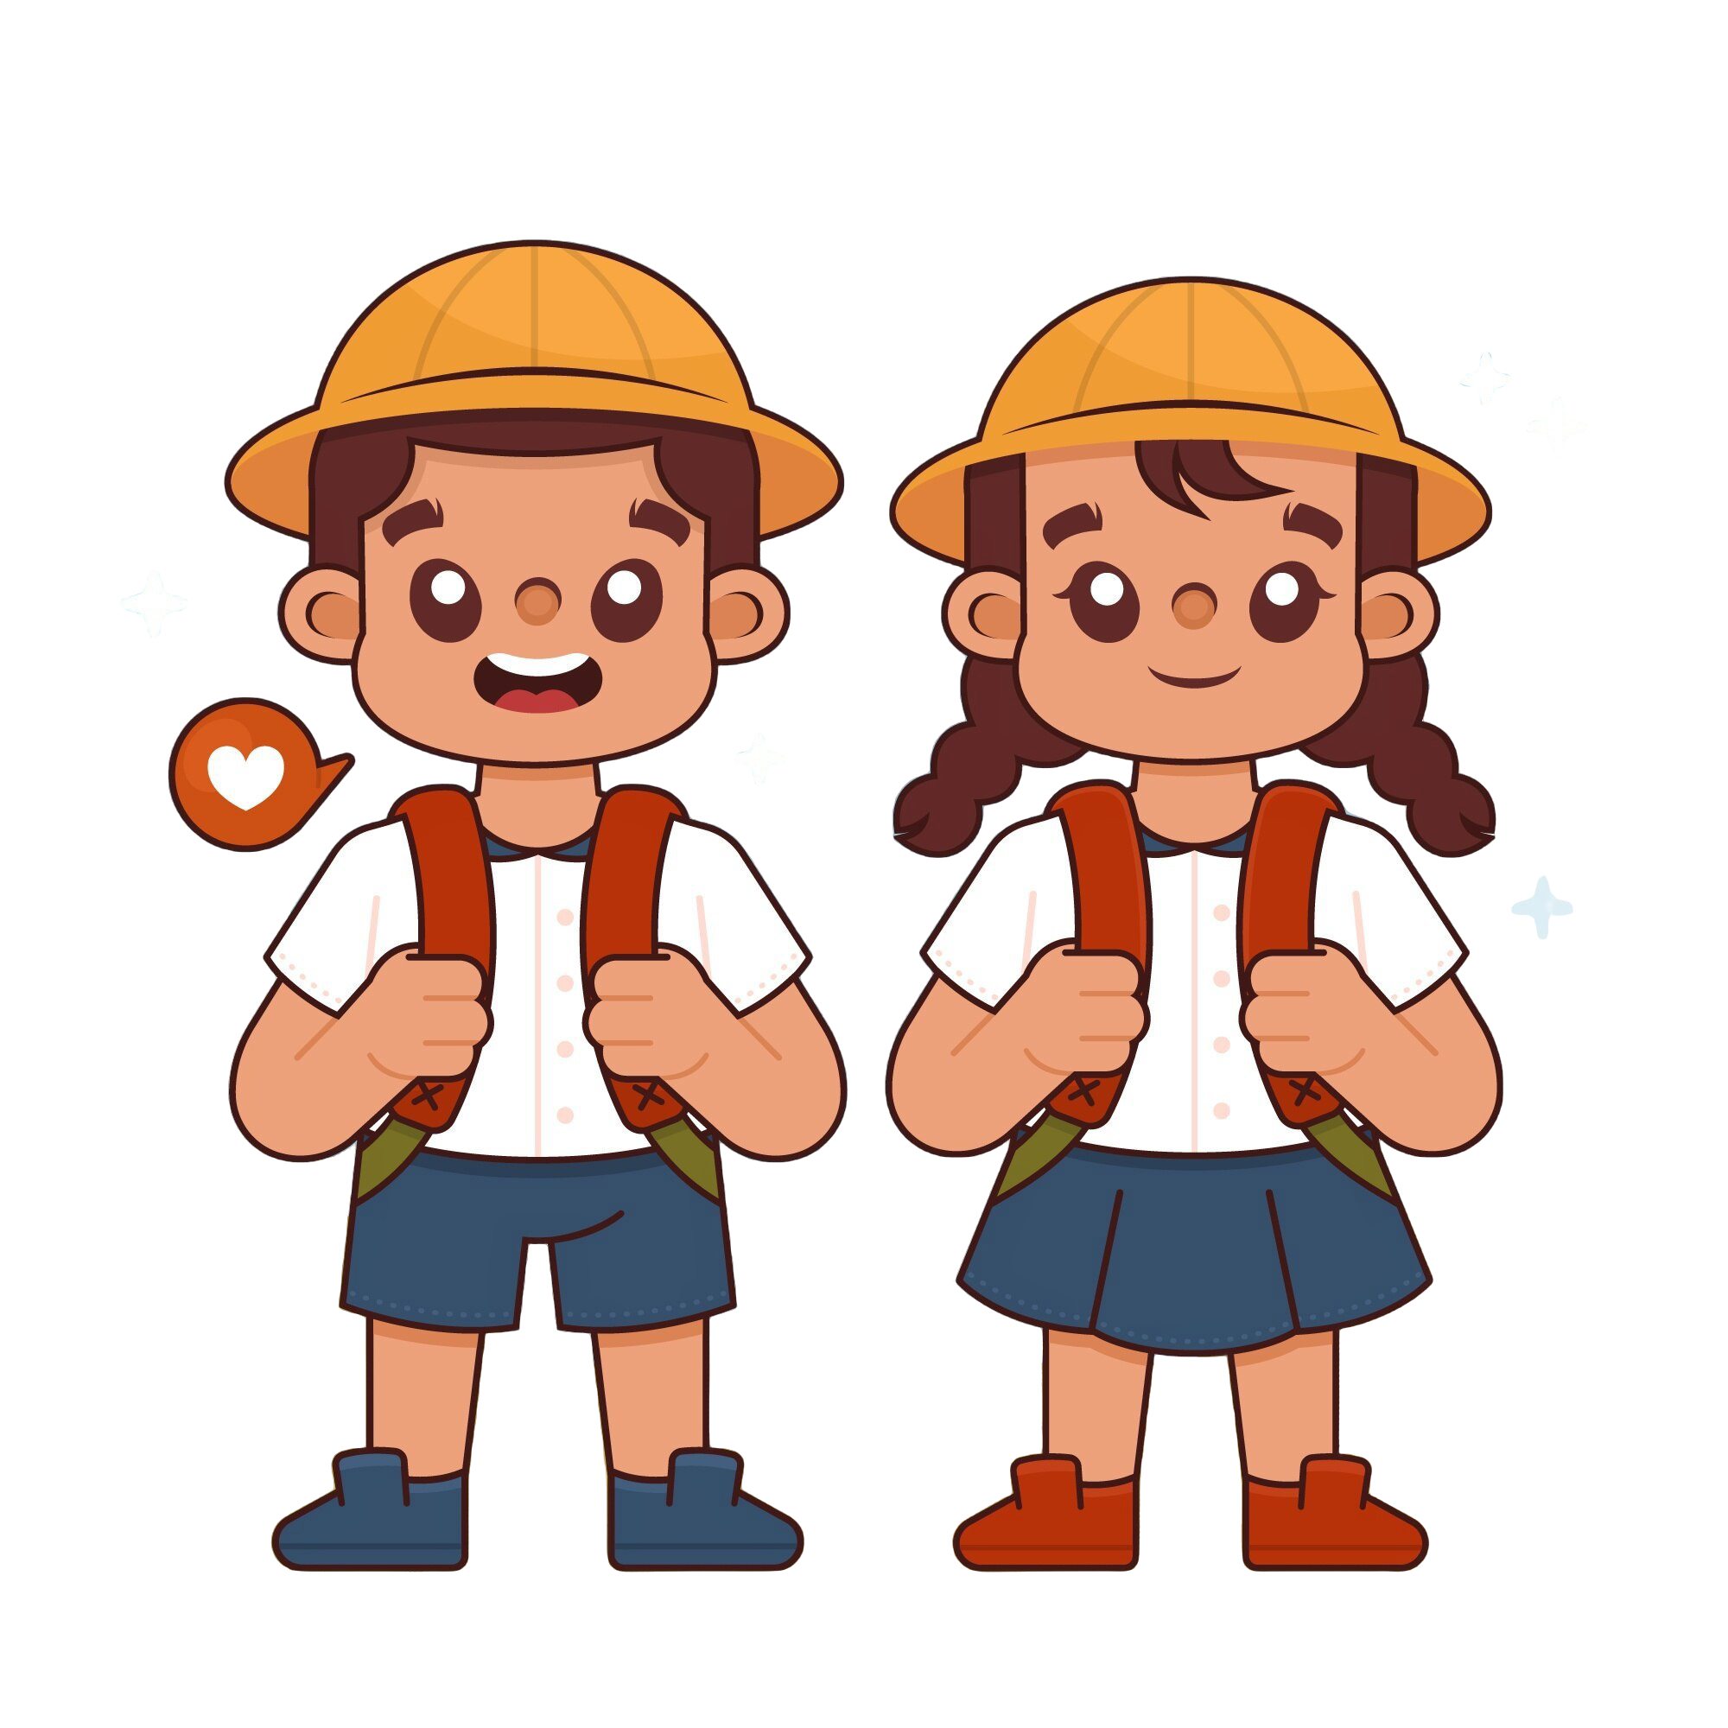
HƯỚNG DẪN VỀ NHÀ
Ôn tập lại kiến thức đã học trong chủ đề này.
Chuẩn bị cho bài kiểm tra cuối năm.

Slide 21

Notes:
https://www.youtube.com/@hoc1biet10

Slide 22


